Slide 1
Život životinja
Ključni pojmovi:
divlje životinje
domaće životinje
kućni ljubimci
biljožderi, mesožderi, svežderi.

Slide 2
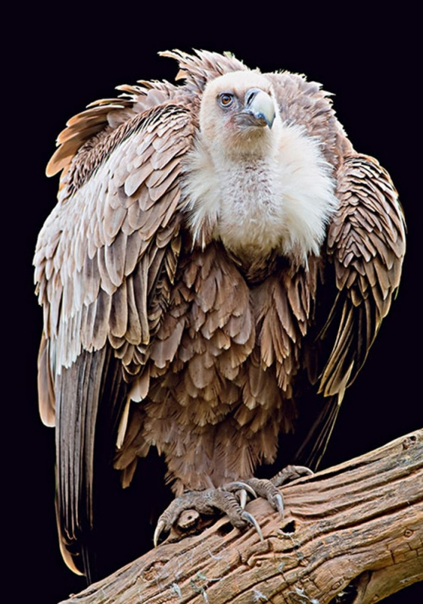
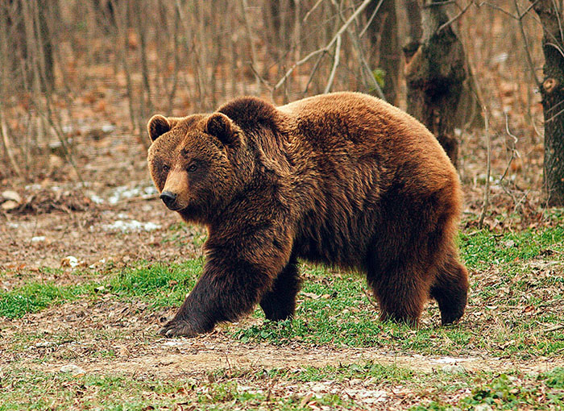
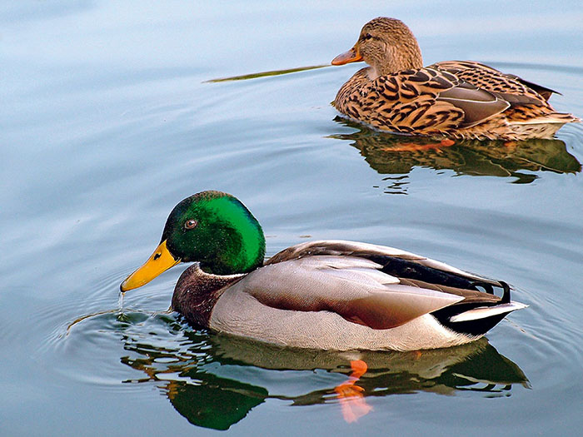
U prirodi žive različite životinje
Divlje životinje se slobodno kreću i prirodi.
Sve što im je potrebno za život nalaze u prirodi.

Slide 3
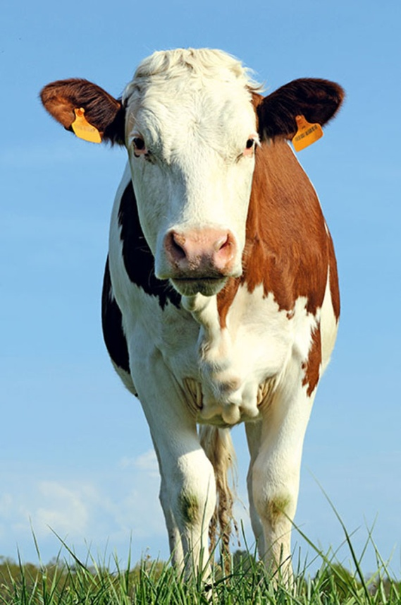
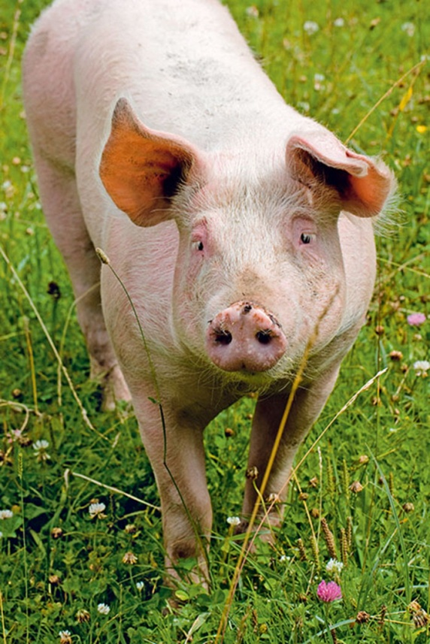
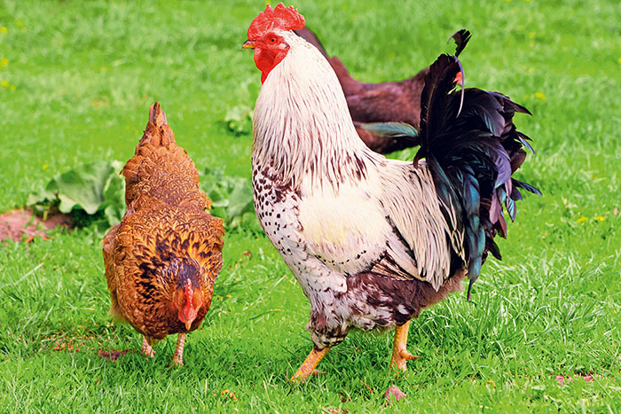
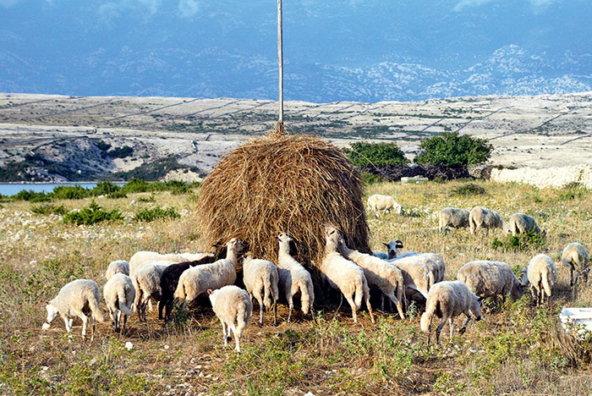
Ljudi uzgajaju domaće životinje
Ljudi su domaće životinje pripitomili od divljih životinja.
Od domaćih životinja ljudi dobivaju meso, mlijeko, jaja, kožu, vunu…

Slide 4
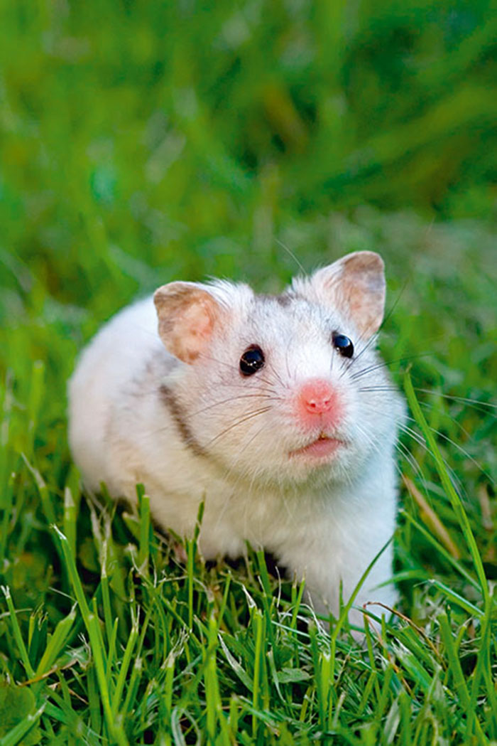
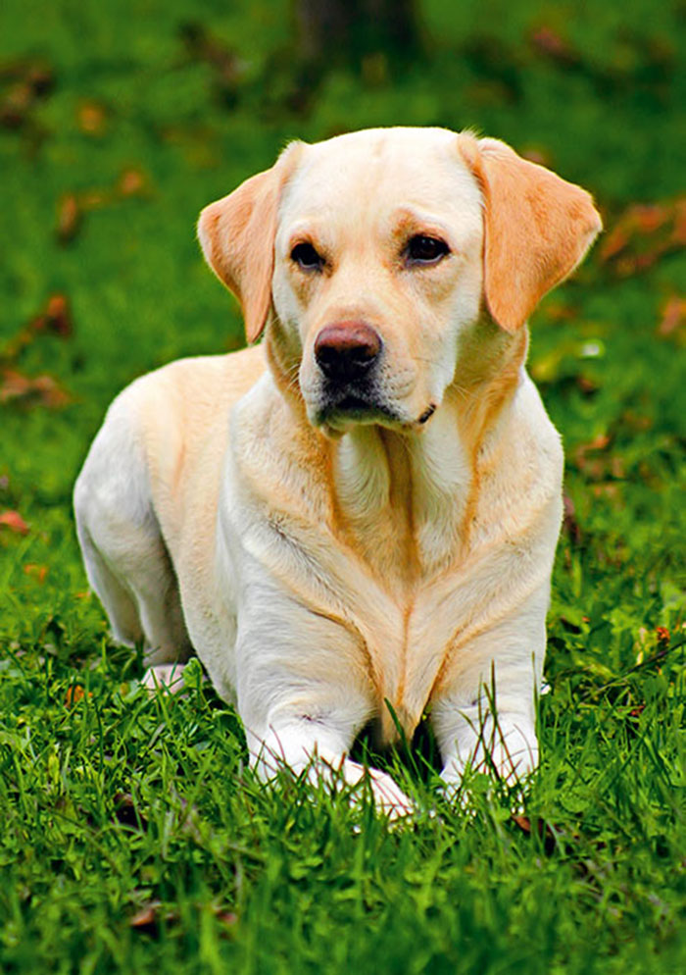
Ljudi u kućama i stanovima imaju kućne ljubimce
O kućnim ljubimcima treba se redovito brinuti, hraniti ih i čuvati.

Slide 5
Životinje u prirodi i oko nas
Životinje
Divlje životinje
Domaće životinje
Kućni ljubimci

Slide 6
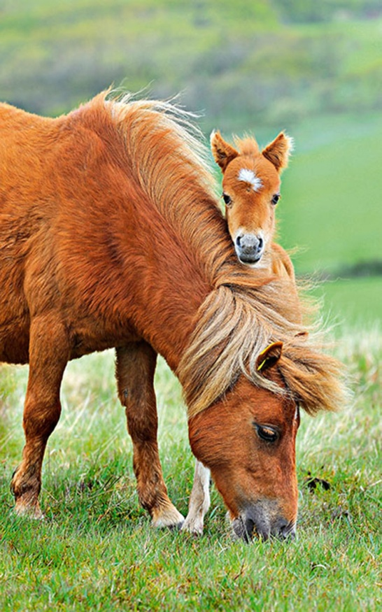

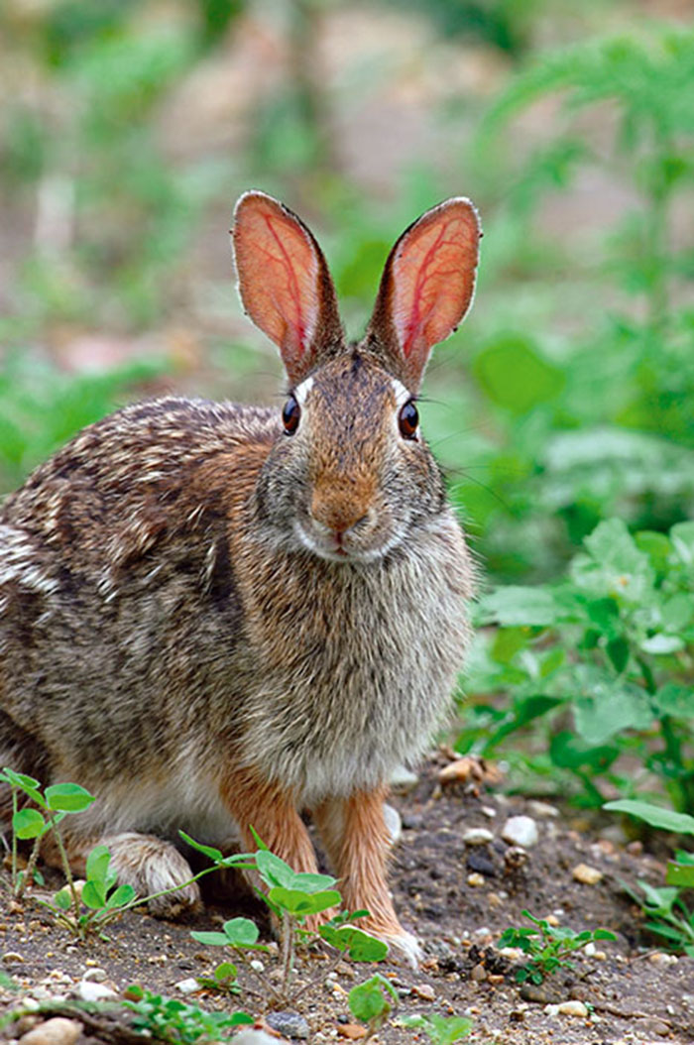
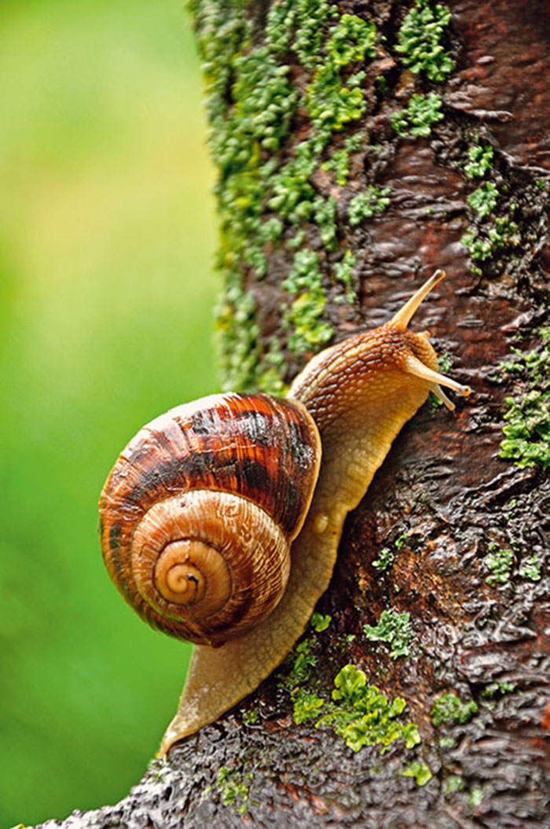
Čime se hrane životinje?
Životinje koje se hrane biljkama zovu se BILJOŽDERI.

Slide 7
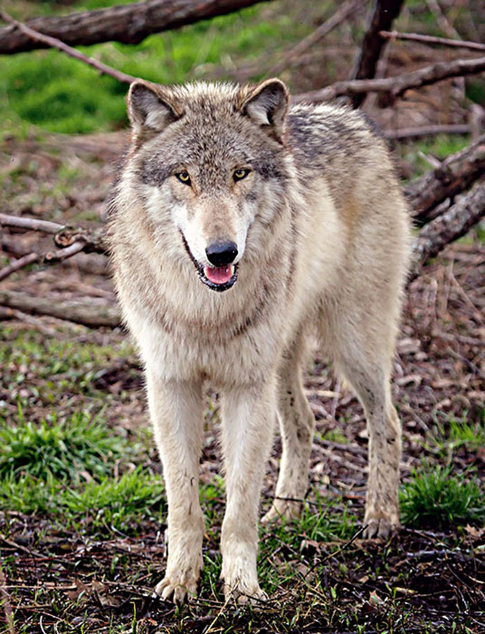
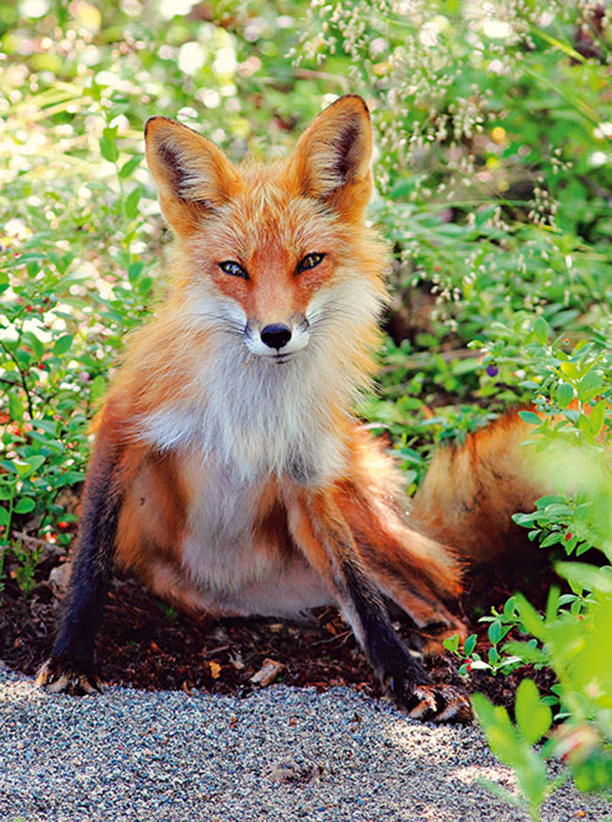
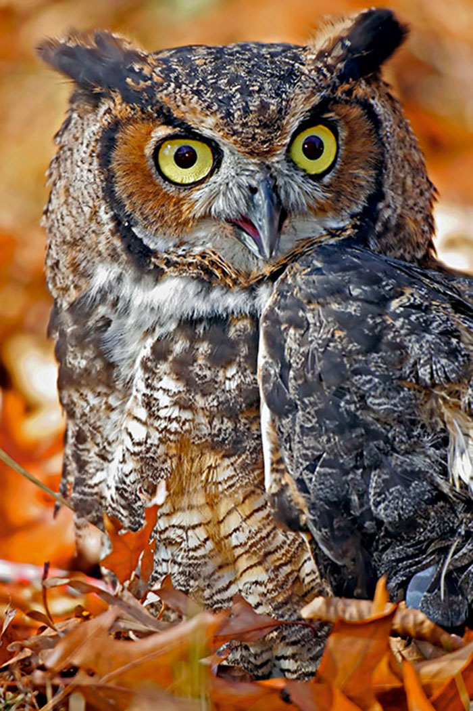
Čime se hrane životinje?
Životinje koje se hrane drugim životinjama zovu se MESOŽDERI.

Slide 8

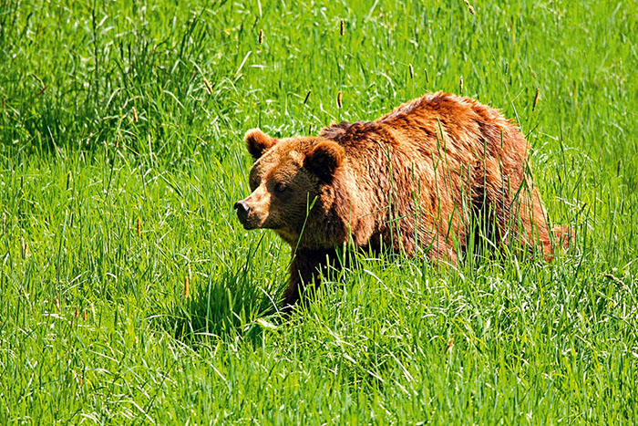
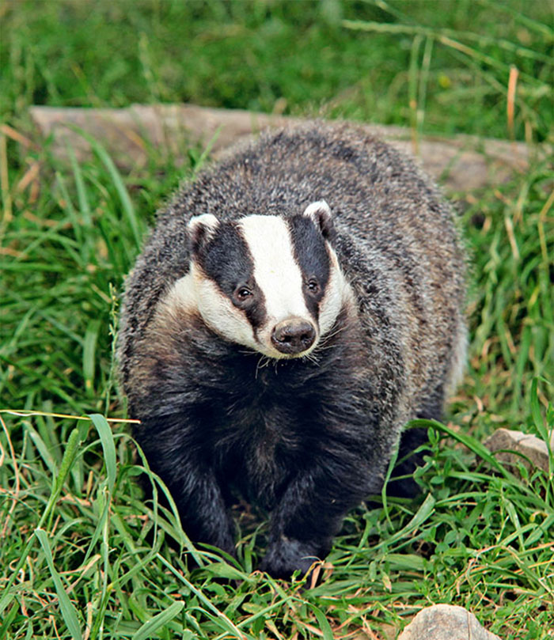
Čime se hrane životinje?
Životinje koje se hrane i biljkama i životinjama zovu se SVEŽDERI.

Slide 9
Čime se hrane životinje?
životinjska hrana
meso
mesožderi
biljke
biljožderi
biljke i životinje
svežderi

